Slide 1
CHỦ ĐỀ 1
Các con số từ 0 đến 10
Bài 1: Các con số 0,1, 2, 3, 4, 5
TIẾT 2
Notes:
Nằm trong chủ đề Các con số từ 0 đến 10, nối tiếp bài học hôm trước. Hôm nay chúng ta sẽ học bài Các con số 0, 1 2 3 4 5. (tiết 2). Cô mời các con mở Sách giáo khoa Toán trang 10 để theo dõi bài học nhé.

Slide 2
Các số từ 0 đến 5 (Trang 10, 11)
Notes:
Mục tiêu của tiết học này, là giúp các con ôn và luyện tập thêm các BT với các số từ 0 đến 5. Các con đã sẵn sàng chưa? Chúng mình cùng đến với Bài 1.

Slide 3

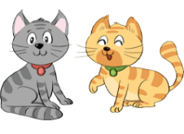
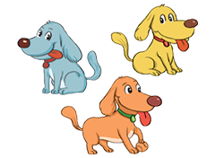


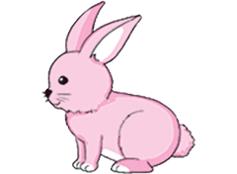
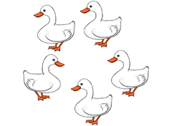


1. Số ?
?
?
?
?
?
?
Notes:
Bài 1. Số ? - đọc lại 1 lần. Các con hãy quan sát trên màn hình của cô có 6 khung hình, mỗi khung hình lại có số con vật khác nhau. Vì đã được làm quen với dạng bài này từ tiết trước, nên chắc hẳn các con đã rõ yêu cầu của đề bài phải ko nào, chúng ta sẽ đếm để biết trong khung hình có bao nhiêu con vật đấy. Cô mời các con làm bài.

Slide 4


Đố các bạn có bao nhiêu con vật trong hình?
Đáp án
0
Notes:
Mời các con cùng quan sát khung hình đầu tiên và cho cô biết trong hình có bao nhiêu con vật? Giỏi lắm! Trong hình không có con vật nào nên đáp án đúng là số 0.

Slide 5
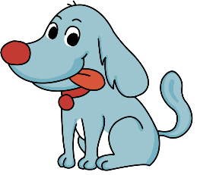
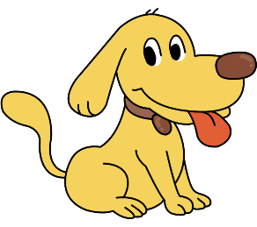
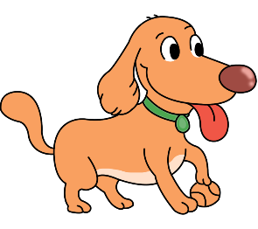
Đố các bạn có bao nhiêu chú chó trong hình?
Đáp án
3
Notes:
Tương tự với hình thứ 2, đố các con biết có bao nhiêu chú chó trong hình? Chính xác! Trong hình có 3 chú chó nên đáp án cần điên là số 3.

Slide 6
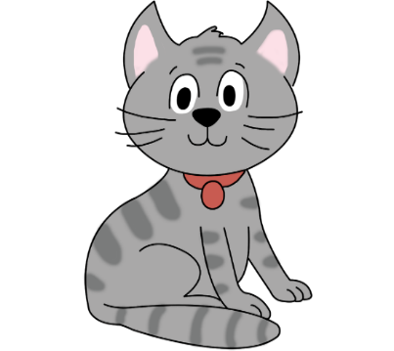
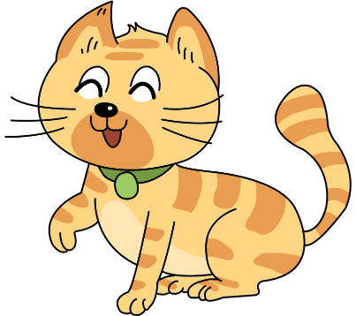
Đố các bạn có bao nhiêu chú mèo trong hình?
Đáp án
2
Notes:
Còn đây, đố các bạn nhỏ biết trong hình có mấy chú mèo nhỉ? A… đúng rồi. Chúng ta cần điền số 2 vì có 2 chú mèo ở trong hình đấy các con ạ.

Slide 7
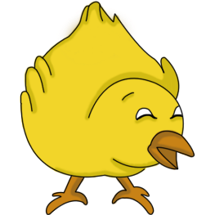
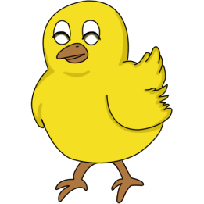
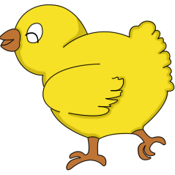
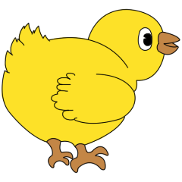
Đố các bạn có bao nhiêu chú gà con trong hình?
Đáp án
4
Notes:
Chíp chip chip chip… đố các bạn nhỏ biết chúng tớ có bao nhiêu chú gà con? Các bạn giỏi lắm! Vậy số cần điền chắc haenr là số 4 rồi.

Slide 8
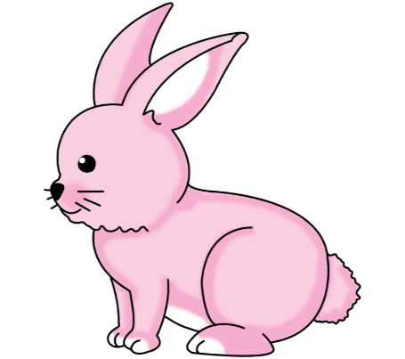
Đố các bạn có bao nhiêu chú thỏ trong hình?
Đáp án
1
Notes:
Các bạn có nhìn thấy thỏ hồng xinh xắn ko, chúng mình phải điền số mấy nhỉ? Chúng ta cùng xem đáp án của cô nhé.

Slide 9
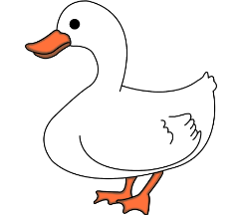

Đố các bạn có bao nhiêu chú vịt trong hình?
Đáp án
5
Notes:
A những chú vịt đang đứng kia rồi. Chúng ta cùng đếm nhé. 1…5. Vậy số cần điền là số 5. Các con ạ, vừa rồi chúng ta đã hoàn thành xong Bài 1 rồi. Qua BT này các con đã được rèn thêm kĩ năng đếm các các sô từ 0 đến 5 đấy.

Slide 10
1. Số ?
0
2
3
4
1
5
Notes:
Bài 1. Số ? - đọc lại 1 lần. Các con hãy quan sát trên màn hình của cô có 6 khung hình, mỗi khung hình lại có số con vật khác nhau. Vì đã được làm quen với dạng bài này từ tiết trước, nên chắc hẳn các con đã rõ yêu cầu của đề bài phải ko nào, chúng ta sẽ đếm để biết trong khung hình có bao nhiêu con vật đấy. Cô mời các con làm bài.

Slide 11
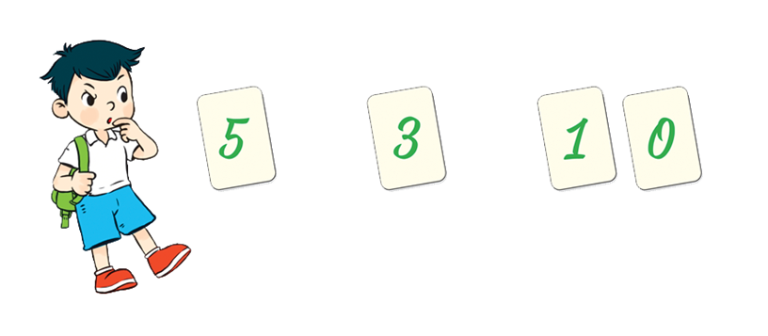




2. Số?
Notes:
Bây giờ chúng mình cùng chuyển sang Bài 2. Số? (đọc lại 1 lần) Các con hãy quan sát dãy số trên, chúng mình cần tìm số thích hợp thay cho dấu hỏi chấm đấy. Các con hãy suy nghĩ và hoàn thành bài nào. Mời các con hãy so sánh với kết quả của cô và chữa bài nhé. Bài 2 đã giúp chúng mình củng cố thêm kĩ năng đếm và điền các số thích hợp theo thứ tự từ 0 đến 5. Các con hãy nhớ và vận dụng nó thật tốt để làm bài 3 nhé.

Slide 12


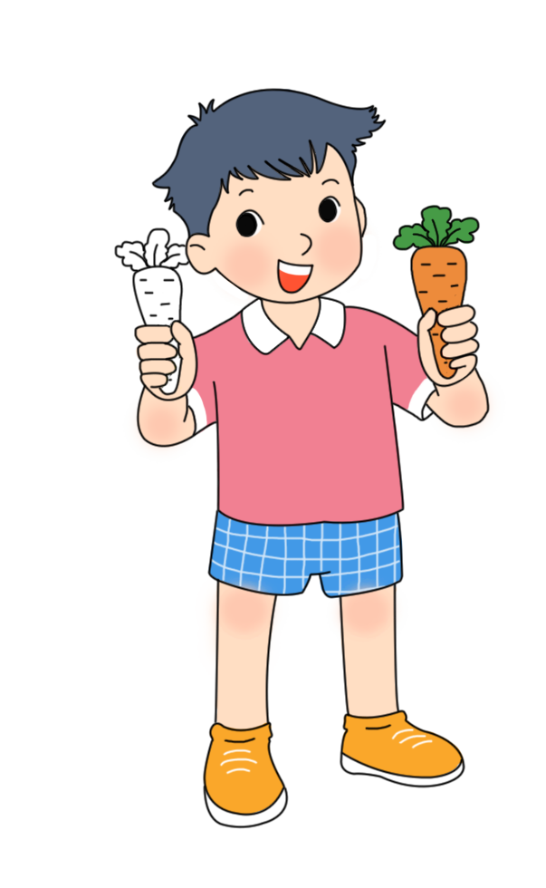




3. Có bao nhiêu củ cà rốt đã tô màu ?
a)
d)
b)
e)
c)
g)
Notes:
Bài 3. Có ….? Vậy bài 3 yêu cầu chúng mình làm gì nhỉ? … À đúng rồi đấy! Chúng mình cần đếm và nhặt các củ cà rốt đã tô màu. Các con đã sẵn sàng rồi chứ, cô mời các con làm bài.

Slide 13
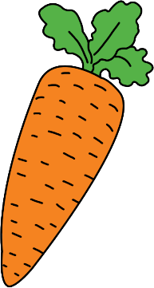
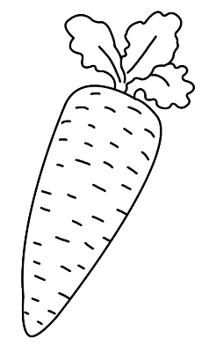
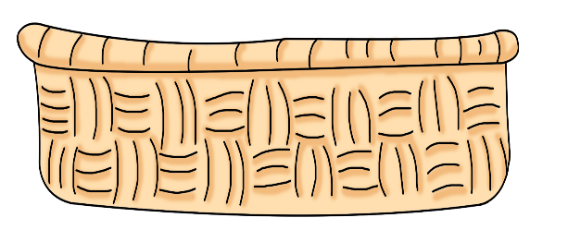
a)
Đáp án
3
Notes:
Cô khen các bạn đã làm xong bài rồi đấy. Mời các con hướng lên màn hình để chữa bài cùng cô nào. Hình đầu tiên có… 1, 2, 3 vậy có 3 củ cà rốt đã tô màu phải không các con.

Slide 14
b)
Đáp án
2
Notes:
Tiếp theo, đố các bạn nhỏ yêu quý có mấy củ cà rốt đã được tổ màu? Chính xác. Ở hình này có 2 củ cà rốt đã đc tô màu.

Slide 15
c)
4
Đáp án
Notes:
Thế còn đây, chúng mình cùng đếm nào….. Vậy ở hình này có 4 củ cà rốt đã đc tô màu đấy các con ạ.

Slide 16
d)
1
Đáp án
Notes:
Ô hình này cô chắc chắn các con có thể đếm đc ngay đấy. Vì chỉ có duy nhất 1 củ cà rốt đc tô màu phải không nào!

Slide 17
e)
Đáp án
5
Notes:
Tiếp theo, các bạn nhỏ hãy cùng đọc to cho cô biết trong hình có mấy củ cà rốt đã tô màu? Tuyệt vời, đáp án của cô cũng là 5 đấy.

Slide 18
Không có củ cà rốt đã tô màu nào
g)
Đáp án
0
Notes:
Còn hình này thì sao, có bn củ cà rốt đã tô màu??? Ồ, không có củ cà rốt đã tô màu nào. Chúc mừng các bạn đã làm bài đúng! Các con ơi, hoàn thành xong Bài 3 đã giúp chúng mình nắm chắc thêm kĩ năng đếm các số rồi đấy. Còn thử thách gì đang chờ chúng mình ở Bài 4 nhỉ? Hãy cùng khám phá nhé

Slide 19
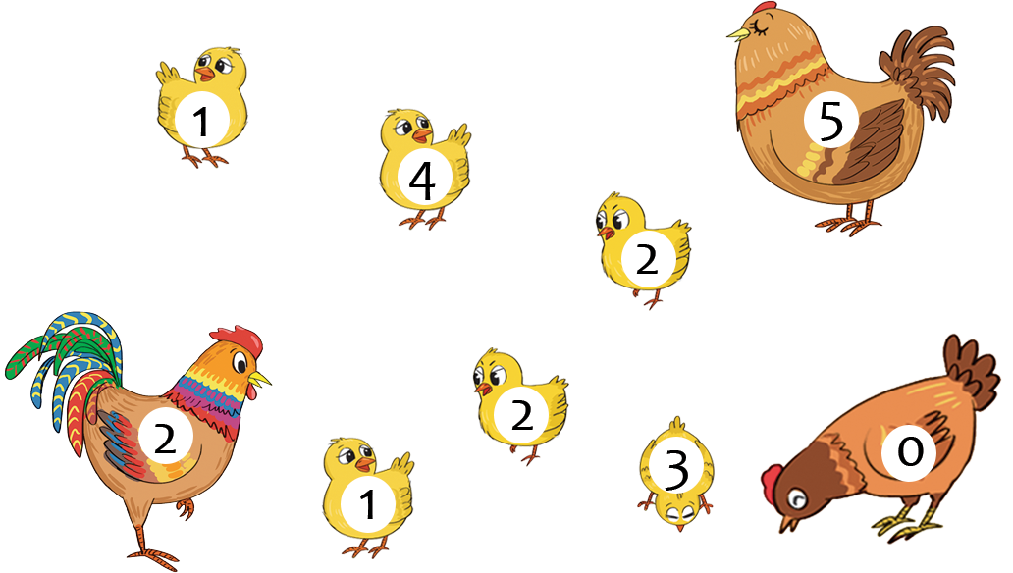

4. Có bao nhiêu con gà ghi số 2?
Đáp án
3
Notes:
Các con ơi, hãy nhìn những chú gà đang nhởn nhơ ngoài sân kìa… nhiệm vụ của chúng mình là đưa các chú gà có số 2 về chuồng và đếm chúng đấy. Hãy giúp các chú gà nhé! Các con hãy làm cùng cô nào! 1...2...3 Vậy có 3 chú gà ghi số 2 đã về chuồng rồi. Các chú gà gửi ời cảm ơn chúng mình và khen chúng mình thật giỏi vì đã biết nhận diện số, hơn nữa lại còn đếm số thành thạo nữa! THật là đáng khen phải không? hãy tự dành cho chúng mình 1 tràng vỗ tay nào...

Slide 20


con
Ong
chăm
học
START
Các con hãy giúp ong con kiếm mật từ các bông hoa, bằng cách trả lời các câu hỏi nhé!

Slide 21

Số bé nhất có một chữ số là?
A
B
C
D
3
2
1
0

Slide 22
Số liền sau số 4 là số nào?
A
B
C
D
5
4
3
2

Slide 23

A
4
B
5
C
3
D
2
Trên cây có bao nhiêu quả táo?

Slide 24
A
0, 1, 3, 5
B
5, 3, 1, 0
C
3, 5, 1, 0
D
5, 1, 3, 0
Xếp các số 5, 1, 0, 3 theo thứ tự tăng dần?

Slide 25
MỪNG
CHÚC
CÁC
CON
DÀNH CHIẾN THẮNG!

Slide 26
DẶN DÒ
Thứ sáu ngày 17 tháng 9 năm 2021
1) Toán:
Hoàn thành vở BT Toán trang 6, 7.
Xem trước bài: Các số 0, 1, 2, 3 ,4 ,5 (Tiết 3)
2) Tiếng Việt
Hoàn thành vở Tập viết trang 5.
Xem trước bài Học vần: Bài 1: A a

